Slide 1
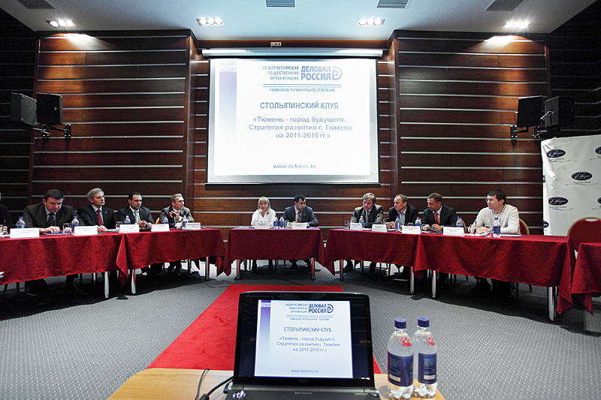
Эффективный диалог между бизнесом и властью: объединение усилий для решения общих задач

Slide 2
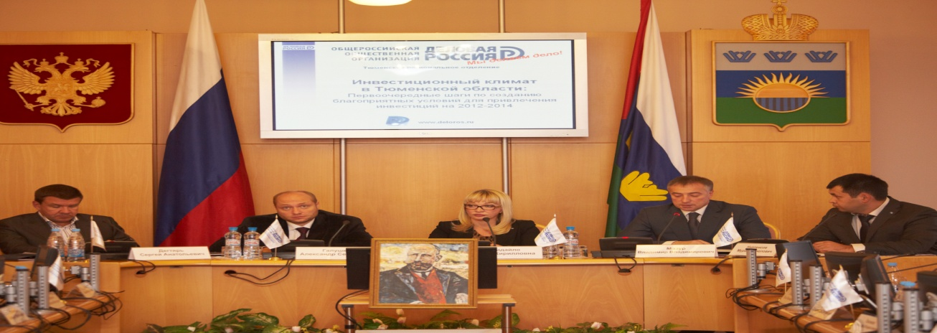
Принципы ведения диалога
Прозрачность
Целенаправленность
Гибкость
Профессионализм

Slide 3
Препятствия для налаживания диалога
Малое количество экспертов
Пассивность бизнеса
Недостаток информации
Закрытость власти
Отсутствие или низкое
качество ИТ - платформ

Slide 4
Формы диалога
1. Участие в рабочих группах, советах и комиссиях
2. Законодательная активность
3. Долгосрочное планирование – форсайт
4. Краудсорсинг

Slide 5
Краудсорсинг
Краудсорсинг – это производственная модель, позволяющая в онлайне мобилизовать коллективный интеллект онлайн-сообществ на целенаправленное решение проблем
В основе два процесса:
восходящего (снизу-вверх) открытого креативного процесса
нисходящего (сверху-вниз) процесса целеполагания.

Slide 6
Четыре основных типа современного краудсорсинга:
Поиск и управление знаниями;
Поиск решений практических проблем;
Создание креативных сообществ для работы с идеями;
Распределенное решение интеллектуальных и интуитивных задач в областях, где люди превосходят по эффективности компьютеры.

Slide 7
Спасибо за внимание!
Нурпеисов Мурат Зейнолович
nurpeisovmz@mail.ru
www.bcgcom.ru

